Slide 1

Connect-Force
業務を動かす前に
根拠を集めるAI
エージェント
現場の記録を読み、注意点を示し、承認後に次の行動へつなぐ
Hackathon Demo | 2026.09
Notes:
Connect-Forceのハッカソン用紹介資料。背景画像は本提出キット用に生成したオリジナル素材。

Slide 2
現場の情報を、次の判断へつなぐ
02
写真、履歴、判断、未完了タスクを同じ作業室で扱う
1
2
3
現場の記録
組織の記憶
判断の継続
写真と説明を
根拠とともに確認する
議事録やToDoを
案件に紐づけて参照する
保存前に内容を確認し
承認後に業務へ反映する
Connect-Forceは、設備を起点に「過去・現在・未来・行動」をひとつの作業室へまとめる。
Notes:
現場情報の扱い方はアプリ仕様書と既存のVault運用に基づく。デモでは実在顧客・実設備の情報を含めない。

Slide 3
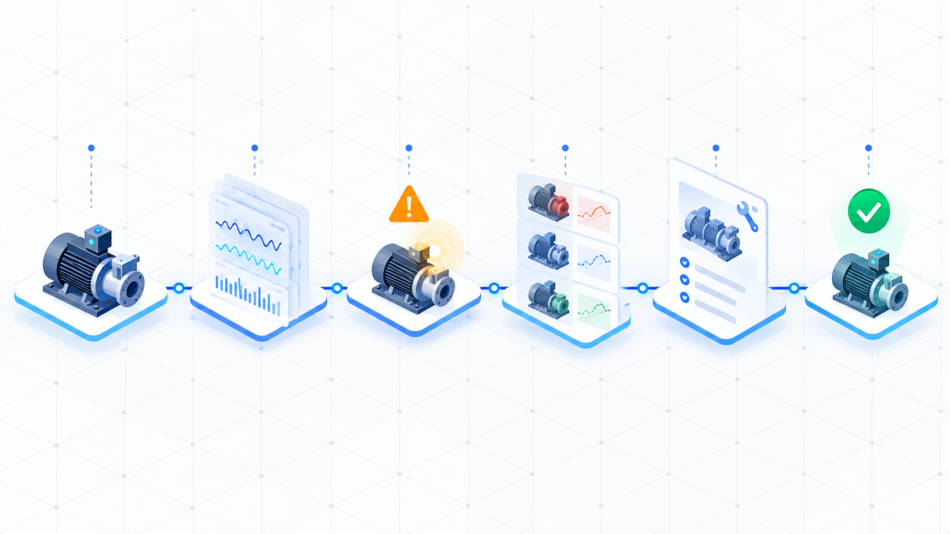
根拠を先に集め、最後に人が決める
03
AIの出力はすべて次の行動ではなく、確認可能な下書きとして扱う
履歴の復元 → 注意点の検知 → 対応案の比較 → 下書き → 人の承認
Notes:
フロー画像は本提出キット用に生成したオリジナル素材。実装では、PC版はルール処理、Eve会話はTool選択を伴う。

Slide 4
8つの着想を、業務機能へ置き換えた
04
作品の演出ではなく、判断の根拠と安全な操作を説明するための言葉として使う
フォース・ビジョン
フォース・センス
サイコメトリー
組分け帽子
条件付きの対応案を比較
再発・期限・矛盾を検知
設備IDごとの履歴を復元
目的と危険度で処理を選択
必要の部屋
忍びの地図
フォース・プッシュ
ポートキー
案件ごとの最小権限
根拠・警告・状態を可視化
承認後だけ下書きを保存
短時間・一回限りの移動
Notes:
機能の対応は docs/MISSION_ROOM_AGENT.md の現行実装との対応表に基づく。確率予測やQR/NFC等は未実装。

Slide 5
PC版とEve会話の使い分け
05
同じMissionの安全境界を、異なる入口で扱う
PC版
Eve会話
既定は外部LLMを呼ばない
履歴・警告・3案をルール処理で表示
任意で30秒の確認済みマイク音声だけをORCAへ送る
自然言語で依頼
目的・危険度・根拠からToolを選択
ORCA ROUTERまたはClaudeを実行時に選択
共通の安全境界: 入力検査 / 根拠確認 / 危険時の停止 / 人の承認 / 重複防止
Notes:
PC版の既定分析はルール処理でモデル0回。利用者が都度確認した場合だけ、最大30秒のマイク音声をORCA ROUTERへ送れる。要約はMissionへ自動投入しない。

Slide 6

安全設計は、AIへのお願いではなく実行条件で守る
06
読める範囲、書ける範囲、人へ戻す条件をコードで固定する
`masked://`形式以外の画像参照を拒否
Vault外の実パス、対象外ファイル、危険な入力を拒否
保存は内容確認と毎回の承認が必要
音声送信は都度確認、最大30秒、マイクのみ、ORCAのみ、保存なし
根拠変更、矛盾、危険語、予算超過では安全側に停止
同じ操作IDの再送では二重保存しない
送信・保存・承認の境界をコードで固定し、監査可能な操作履歴を残す
Notes:
音声の限定経路は、都度確認、最大30秒、マイクのみ、ORCA ROUTERのみ、保存なしをサーバーとUIで検査する。2026-09-21に実環境E2Eで3回連続成功を確認した。

Slide 7
コストの主張は、測定済みと設計値を分ける
07
PC版の既定分析はモデル0回。音声E2Eは3回連続で成功
確認項目 | 実績 | 運用設計
PC版の通常分析 | モデル呼出し 0回 | ルール処理で結果を表示
ORCA音声E2E | 3 / 3 HTTP 200 | サーバー実測 27.684秒
音声分析コスト | $0.0011394 / 3回（見積） | 1日6回・予約$0.06で制限
43 / 43
自動テスト成功
TypeScript: 0エラー
Eve: 構成検査成功
秘密情報スキャン: 成功
実環境E2E: 27.684秒の音声を3回連続処理。合計見積 $0.0011394、設定上限 $2 以内。
Notes:
2026-09-21: 自動テスト43件、TypeScript検査、本番ビルド、秘密情報スキャンが成功。ORCA ROUTER実環境E2Eは3回ともHTTP 200。各766入力token・60出力token、合計見積は$0.0011394。

Slide 8
デモでは、4つの基本操作と任意の音声分析を見せる
08
説明より先に、根拠・警告・承認の流れを体験してもらう
1
2
3
4
合成デモを開始
根拠と警告を確認
保存内容を確認
承認して保存
設備IDを起点に作業室を作る
履歴4件、警告2件、3案を表示
下書きと保存先を表示。まだ書き込まない
同じPC・同じログインの一回限り移動も確認
デモでは実Vaultを変更しない。音声分析は任意で、要約をMissionへ自動投入しない。保存結果はprivate JSON下書きとして扱う。
Notes:
基本デモは既存の合成デモ。音声分析は任意の補助デモで、外部送信の確認チェック、30秒制限、要約の非自動投入を説明する。

Slide 9
ハッカソン評価軸への回答
09
実装と実環境E2Eの根拠を、評価軸ごとに示す
評価軸 | 実装・検証 | 発表で伝えること
セキュリティ | 入力検査、承認、CSRF、音声送信制限 | 送信と保存をコードで制御
コストパフォーマンス | 通常分析0回、音声E2E見積 $0.0011394 / 3回 | 品質に応じて処理を選択
信頼性 | 43テスト、実デコード、レート制限 | 異常時は安全側の処理へ切替
自律性 | 目的・危険度・根拠・予算で分岐 | 候補を下書き化し人が承認
独創性 | 過去・現在・未来・行動を一画面へ集約 | 物語の比喩を安全制御へ翻訳
AIの判断を根拠・承認・実行条件で支え、業務で確認できる形にする。
Notes:
評価軸の根拠は、ローカルMVP、自動試験、ORCA ROUTER実環境E2Eに基づく。発表では、根拠、送信範囲、承認、コスト見積を画面で確認できる点を示す。

Slide 10
Connect-Force
根拠を残し、
人が決める業務AIへ
次の検証
新規ORCAキーでの音声E2E / 匿名評価セット / 現場パイロット
Thank you
Notes:
締め。Connect-Forceは、根拠と人の承認を中心に置く業務AIエージェント。音声の外部分析も、明示送信と停止条件を備えた限定経路として実装・実証した。

